Slide 4
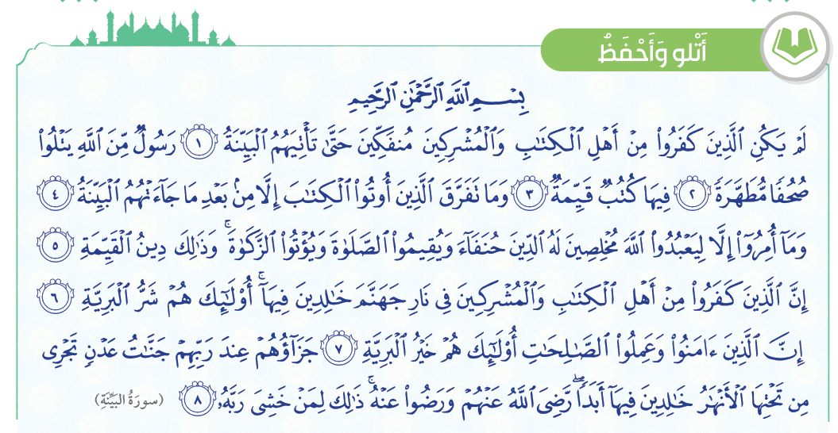

Slide 7
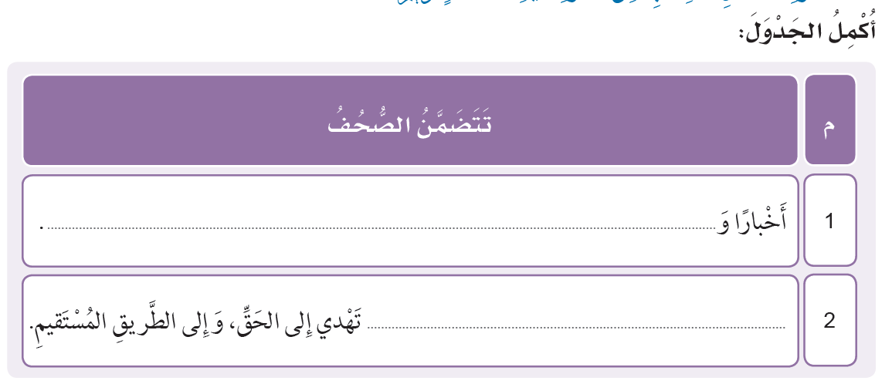
وأوامر وأحكاماً
الصحف

Slide 8
الله
الصلاة
الزكاة

Slide 10
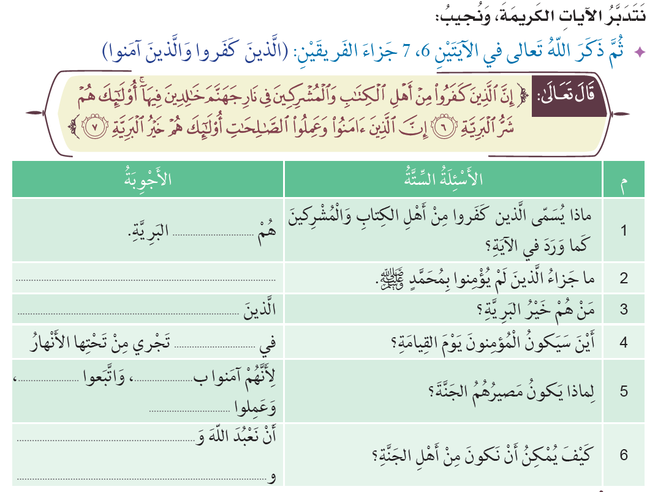
شر
النار
آمنوا
جنة
الرسول
ـالله
الصالحات
نتبع الرسول
نعمل الصالحات

Slide 14
محمد ﷺ أرسله الله
الإسلام الدين الحق

Slide 15
إقامة الصلاة وإيتاء الزكاة
خير البرية
رضا الله
جنات

Slide 17
شكراً لكم

